Slide 1
着生藻单糖测定预处理及比较

Slide 2
目录
01
镜检工作
02
预处理方案比较
03
LC-MS上机条件

Slide 3
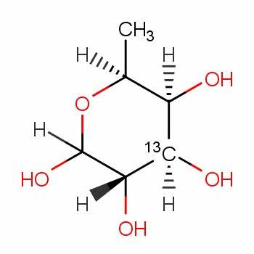
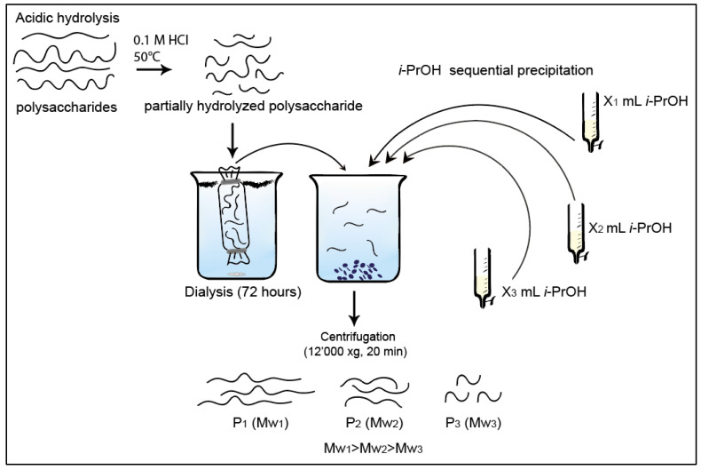
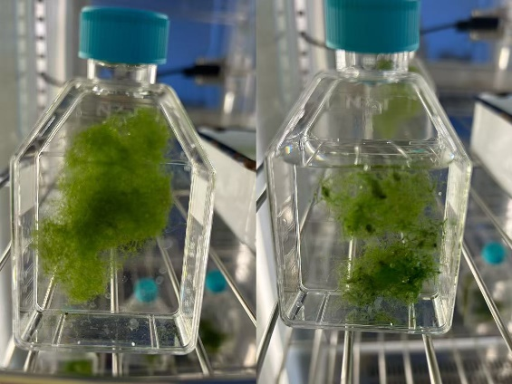
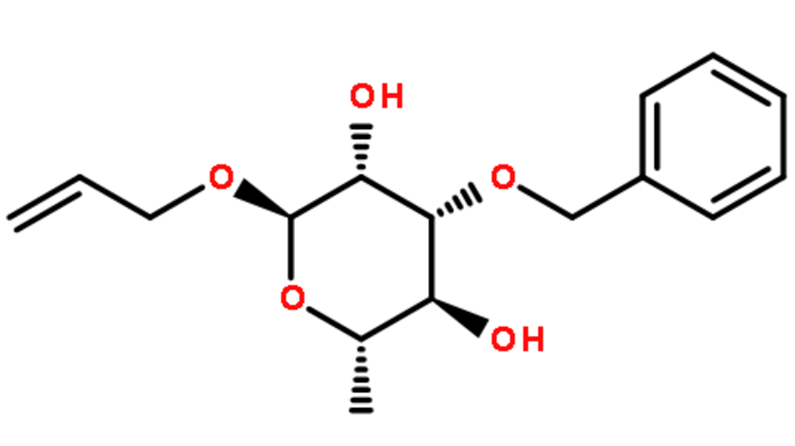
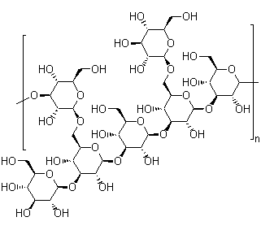
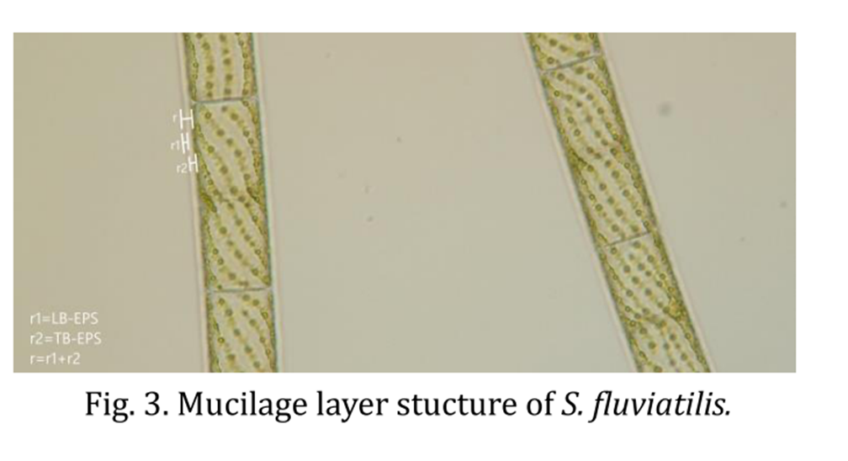
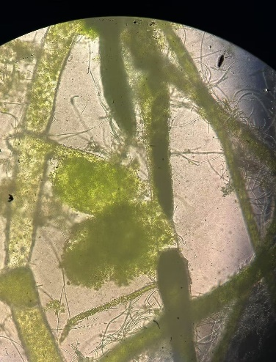
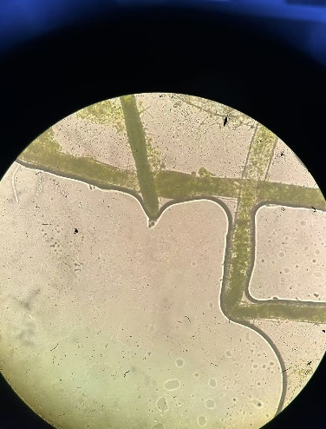
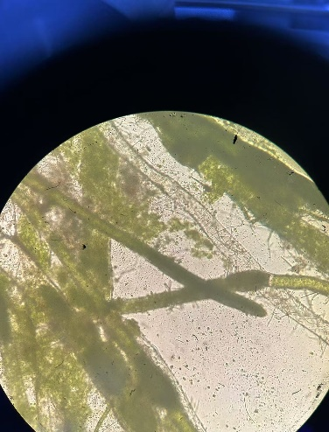
01
镜检工作
理化性质分析
培养藻种
培养物中收获的 100 μL 细胞培养物等分试样悬浮于 20 μL 印度墨水（Daiso Co. Ltd，东京，日本）中观察，测量了细胞的内径 (Φic) 和外径 (Φec)
镜检观察胞外EPS

Slide 4
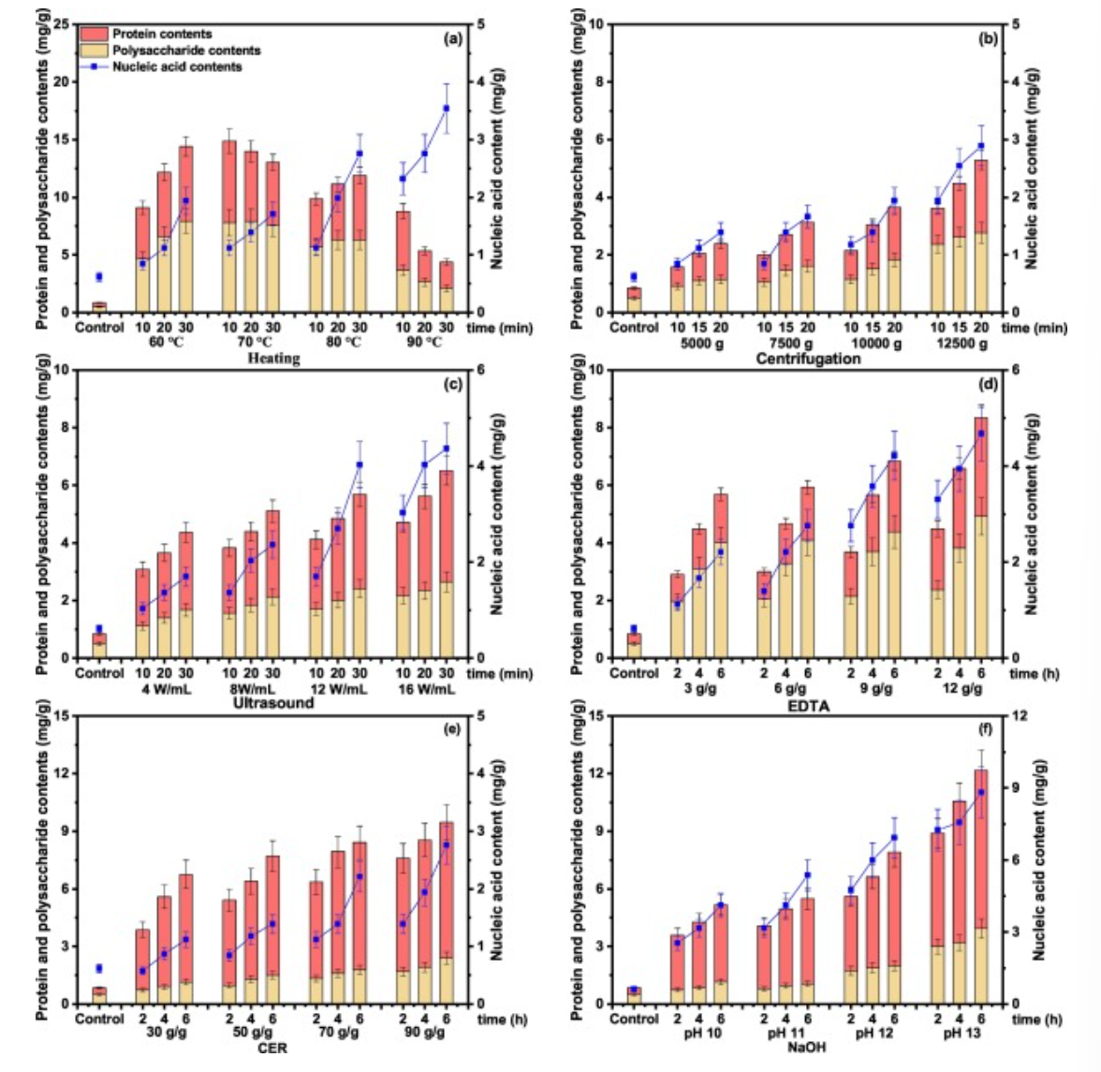
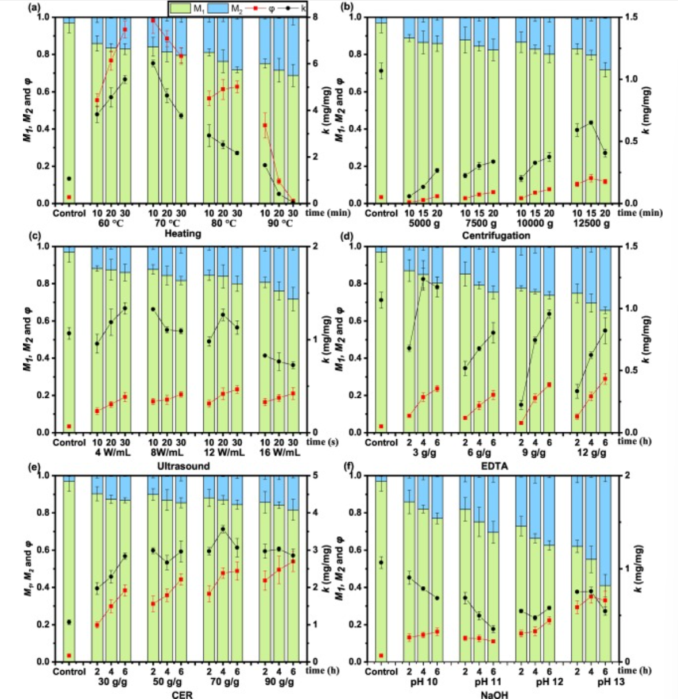
实验方法-EPS提取方法比较
Notes:
α 和 β 值描述的细胞完整性， k 值确定的测试方法的最佳条件，提取的 B-EPS 含量与释放的细胞内多糖和蛋白质产量的比率：φ 是提取的 B-EPS 的比例

Slide 5
实验方法- EPS提取方法比较
 | 加热 | 离心 | 超声 | EDTA | NaOH | 阳离子交换树脂
微囊藻属 | 70 °C，10 min | 7500g10 分钟 | 4 W/mL，10 s | 3 g/g 干细胞，2 h | pH 11 2 小时 | 30 g/g 湿细胞，2 h
加热辅助提取（70 °C，10 min）的效率优于其他五种测试方法的效率，其顺序为 CER 处理（30 g/g 湿细胞，2 h）>超声辅助（4 W/mL，10 s）> EDTA 处理（3 g/g 干细胞，2 h）>离心辅助（7500g10 分钟）> NaOH 处理（pH 11 2 小时）。
珊藻属 | 70 °C 10 分钟 | 12,500g，15 分钟 | 4 W/mL，30 秒 | 3 g/g 干细胞，4 小时 | pH 10,2 小时 | 70 g/g 湿细胞，4 小时
加热辅助（70 °C 10 分钟）> CER 处理（70 g/g 湿细胞，4 小时）>超声辅助（4 W/mL，30 秒）> EDTA 处理（3 g/g 干细胞，4 小时）>离心辅助（12,500g，15 分钟）> NaOH 处理（pH 10,2 小时）
TEXT
HERE

Slide 6
02
预处理方案比较
维度 | 蓝藻 | 小球藻 | 丝状藻 | 螺旋藻
初始处理 | 混合样品，10% NaCl 溶液，40°C 孵育 15 分钟 | 5 mL 预培养物，495 mL 培养物 | 1.5 L 培养基，0.05%NaCl 溶液，浓缩40ml | 5 g新鲜藻类，0.05% NaCl溶液处理100ml，离心后剩余样品加热 80°C
分离方法 | 8220×g 离心 15 分钟，重复3次 | 6000×g 离心 10 分钟 | 5000g、4℃下离心15分钟 | 5000g 离心 20 分钟，6000×g 多次离心后沉淀
乙醇沉淀条件 | 96% 冰冷乙醇，加至 70% 浓度，4°C 下沉淀 8 小时 | 40 mL 99.5% 乙醇（醇添加至三倍体积），室温（25°C）静置 30 分钟 | 120 mL 乙醇95% 乙醇，静置 30 分钟 | 40ml 99.5% 乙醇，无明确时间，乙醇处理后离心
步骤重复性 | 孵育、离心、乙醇沉淀各重复 3 次 | 乙醇提取四次 | 无明确重复次数 | 乙醇沉淀重复两次
离心条件 | 4000g，15 分钟，20°C | 6000×g，10 分钟 | 10000g离心，10min | 5000g/6000×g，10-20 分钟
纯化过程 | 重复乙醇沉淀两次，并透析 (MWCO 10,000 Da) | 100ml丙酮脱水过夜，干燥后研钵研磨 | 空气流通中干燥，冷却后在干燥器中过夜 | 多次乙醇处理去杂质
最终产物 | 10ml无菌蒸馏水中溶解的EPS溶液 | 干燥后的粉末 | -20°C和1 mbar下冷冻干燥48 h干燥并粉碎的粉末 | 沉淀样品
温度处理 | 40°C 孵育、4°C 沉淀 | 室温操作 | 加热80℃，10min | 80°C 加热处理
去杂质方式 | 透析 (MWCO 10,000 Da) | 丙酮脱水 | 0.45μm醋酸纤维滤膜过滤 | 多次乙醇沉淀，0.220.45μm膜过滤
NaCl处理
离心
醇沉（多次）
离心
纯化
本实验中是否需要丙酮脱水过夜？会破坏细胞结构吗？

Slide 7
03
多糖精制
比较维度 | 方法 1 | 方法 2
初始样品 | 0.5 g 螺旋藻粉末 | 10 mL 滤液
萃取溶剂 | 水 12.5 mL，超声提取 | 无水乙醇 3 倍体积
初步水处理 | 40°C 水中 400 W 超声提取 40 分钟 | 4°C 下静置 12 h 收集粗多糖沉淀
NaOH处理 | 无 NaOH 处理 | 用 0.1 mol/L NaOH 调节 pH 中和水解液
酸处理 | 加 2 mol/L 三氟乙酸溶液，120°C 水解 3 h | 加 4 mol/L 三氟乙酸，90°C 水浴锅中水解 4-5 h
蛋白去除 | 使用 Sevage 溶液 (正丁醇:氯仿，1:5，v/v) 多次提取去除蛋白 | 使用 3% 三氯乙酸洗涤除去蛋白质
有机杂质去除 | 多次使用甲醇洗涤，氮吹除去三氟乙酸 | 用 1% 乙醚和 1% 丙酮分别去除有机酸和色素
乙醇沉淀精制 | 定容后溶液加入 95% 乙醇按 1:1 比例沉淀 | 粗多糖沉淀后用 95% 乙醇进一步精制
滤膜过滤 | 水解液通过 0.22 μm 滤膜过滤 | 反应液用 0.45 μm 滤膜过滤
单糖衍生化 | 水解液加 NaOH、PMP 甲醇溶液 (0.5 mol/L)，90°C 水浴反应 2 h，用三氯甲烷洗涤除杂质 | 水解液与标准单糖混合液处理，加入 PMP 溶液衍生化后用三氯甲烷洗涤，上层溶液待测
盐溶液、水：释放和提取EPS。
乙醇：沉淀多糖。
TCA、Sevag溶液：去除蛋白质。
丙酮、乙醚：去除色素和脂质杂质。
TFA：高效水解多糖。
PMP甲醇溶液：用于衍生化，提高检测效率。
前处理过程不同，提取的多糖成分和含量也会有差别，对于丝状藻热处理方法更有效。
Notes:
EPS 的藻类植物中，已经描述了具有大量岩藻糖、半乳糖 （Gal） 和葡萄糖醛酸 （GlcA） 的高度支链阴离子多糖，具有不同水平的硫酸盐和相关蛋白质（Kiemle 等人，2007 年;Domozych 和 Bagdan 2022）。

Slide 8
01
单糖衍生
取样
取 200 µL 多糖水解液、200 µL 单糖标准混合液、200 µL 超纯水，各置于 10 mL 离心管中。
添加试剂
加入 0.1 mol/L NaOH 溶液 600 µL，涡旋混匀。
加入 0.5 mol/L PMP 甲醇溶液 200 µL。
水浴反应
上层液体通过 0.45 µm 滤膜过滤。
过滤
三氯甲烷处理
盖紧离心管盖子，置于 90°C 水浴锅中反应 2 小时反应结束后冷却至室温。
用 0.1 mol/L HCl 调节 pH 至 6。。
加入三氯甲烷 2 mL，充分混匀，静置分层。
弃去下层三氯甲烷。
单糖色谱条件：ZORBAX Eclipse XDB 柱(250mm ×4.6，5um)，柱温 35°C，流动相为 pH=6.7、浓度为 0.05 mol/L Na₂HPO₄-乙腈(体积比 83: 17)缓冲液，流速为1.0 mL/min，进样量 10uL
相对分子量
单糖组成
糖苷键
糖残基连接顺序
酶切分析黏附
分析

